Slide 1

🎮 竹仁國小 資訊科技教育
學生帳號密碼
打字練習遊戲
【教師操作與教學應用指南】
• 系統架構：純靜態 GitHub Pages + 雲端 Supabase
• 核心特色：0ms 本地秒速驗證、嚴格禁止複製貼上
• 適用年級：國小三至六年級全校 733 名學生
• 系統網址：yunjundai.github.io/typing-game/

Slide 2
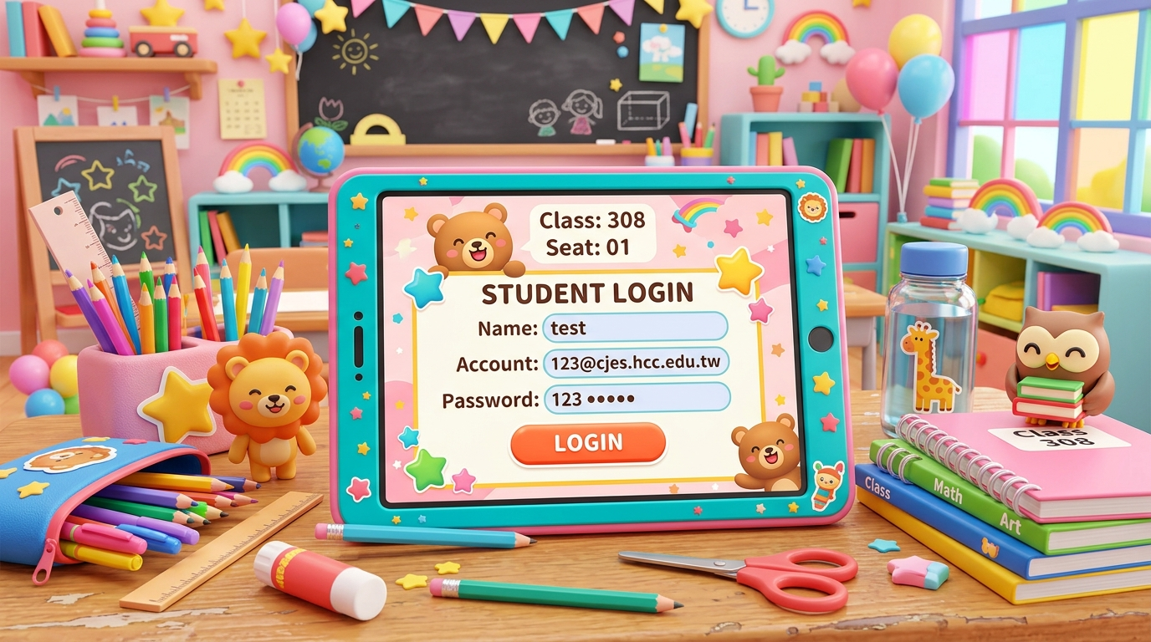
竹仁國小 帳號密碼練習遊戲 — 教師使用說明手冊
🔑 課堂示範必備：教師專用測試帳號
💡 教師快速示範與功能驗證指南
• 班級座號：308 班 01 號
• 學生姓名：test
• 測試帳號：123@cjes.hcc.edu.tw
• 測試密碼：123
• 帳號長度：20 個字元 (前綴 123 + 學校網域)
• 密碼長度：3 個字元 (好記好打)
📌 教學建議：老師投影上課時，點選「308 班」→「01 test」即可現場展示打字輸入、眼睛切換與防貼上警告，完全不影響真實學生分數！

Slide 3
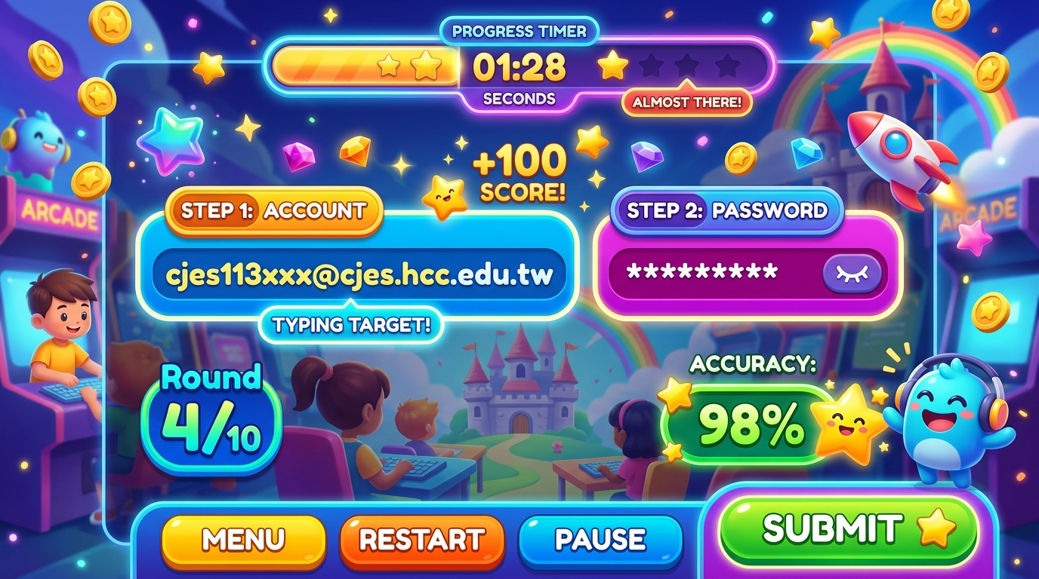
竹仁國小 帳號密碼練習遊戲 — 教師使用說明手冊
🎮 學生遊戲核心介面設計與作答機制
⚡ 0 秒延遲本地驗證
採用前端 Web Crypto SHA-256 原生演算法，答對後 180ms 內順暢切換，打字手感極致絲滑，絕無卡頓感。
🚫 嚴格防止複製貼上
封鎖滑鼠右鍵選單、Ctrl+V / Cmd+V / Shift+Insert 快捷鍵與拖曳貼上，貼上會跳出震動警告，確保實力練習。
👁️ 密碼眼睛顯示開關
提供密碼明文/密文切換按鈕，協助國小學童自我檢查英數大小寫。
💡 連續打錯智慧提示
連續錯誤達 3 次自動顯現提示按鈕，提示遮罩（如 cjes******@...）與字元長度，引導自主訂正。
⏱️ 三種彈性時間模式
提供 1 分鐘（快速挑戰）、3 分鐘（標準挑戰）及 5 分鐘（耐力挑戰），因應不同課堂進度。

Slide 4
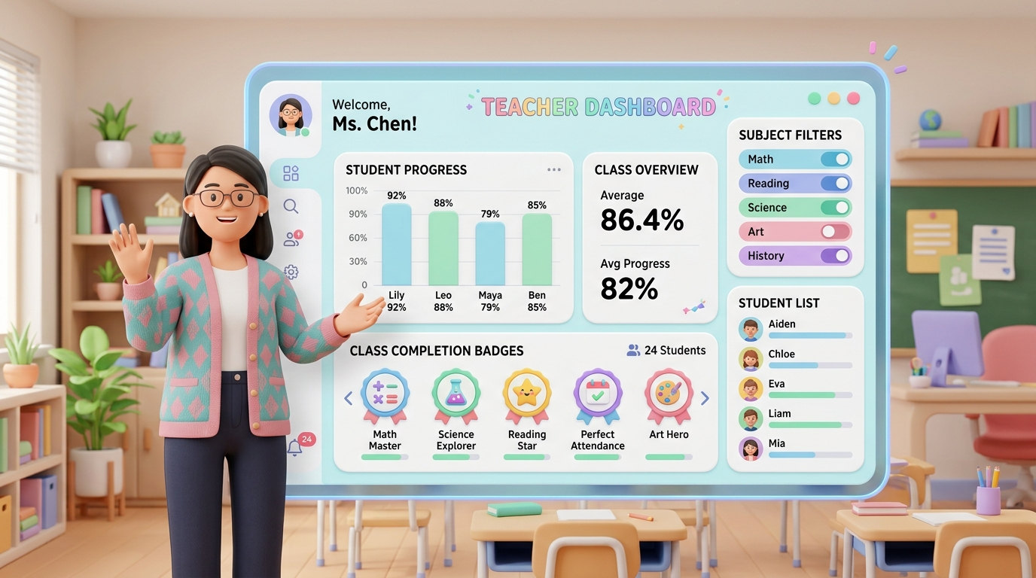
竹仁國小 帳號密碼練習遊戲 — 教師使用說明手冊
⚙️ 教師管理總控制台（後台通行密碼：5552472）
Tab 1：📋 學生帳號密碼維護
• 檢視全校 733 名學生班級、座號、姓名與真實帳密。
• 支援快速班級篩選與姓名搜尋。
• 帳號密碼具備「一鍵複製」按鈕，省去手動鍵入。
• 提供「➕ 新增學生」與「🗑️ 刪除學生」即時雲端更新。
Tab 2：📊 學生練習狀況總覽
• 即時看板：顯示已練人數 / 未練人數 (完成率 %)。
• 快速篩選「已完成練習」或「尚未練習」名單。
• 統計每位學生累計練習次數、個人最高分、平均正確率。
• 📥 匯出成績表 (CSV/Excel)：一鍵匯出班級成績。
Tab 3：🏆 排行榜資料管理
• 單筆成績清除：可單獨刪除某筆測試或異常成績。
• 一鍵條件清空：支援年級與時限清除，附防呆二次驗證。
• 📥 匯出排行 (CSV/Excel)：留存學期排行榜紀錄。

Slide 5
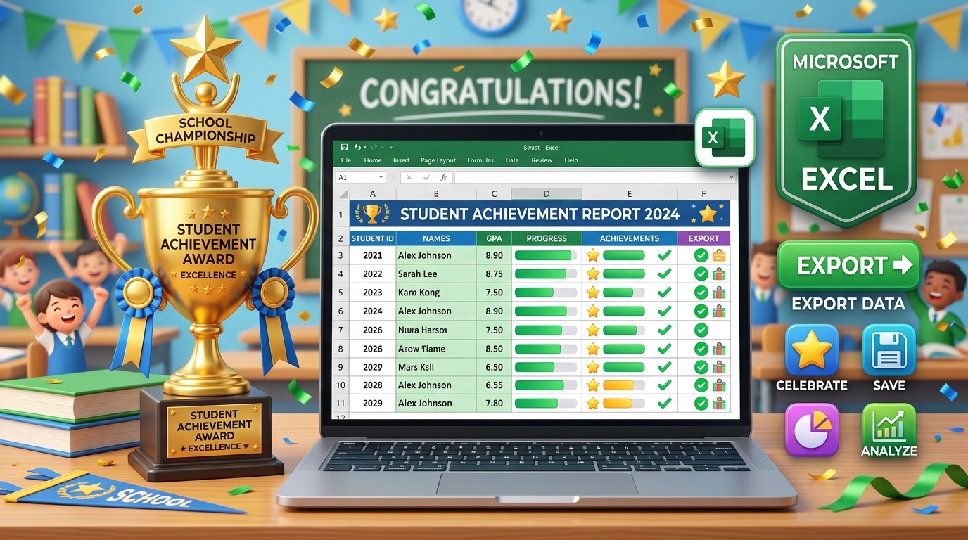
竹仁國小 帳號密碼練習遊戲 — 教師使用說明手冊
📥 成績表與排行榜匯出（支援 Excel 與 CSV 格式）
🎯 學期評量與成績登記利器
• 📁 依當前條件智慧匯出：在「學生練習狀況總覽」選擇特定班級（例如 301 班）後，點擊匯出按鈕，系統僅會匯出該班學生的成果資料。
• 🛡️ 內建 UTF-8 BOM 防亂碼：檔案全面內嵌微軟標準 BOM 標記，直接雙擊 Microsoft Excel、Numbers 或 Google 試算表開啟，繁體中文 100% 正確顯示不亂碼。
• 📋 完整八大欄位記錄：班級、座號、姓名、練習狀態（已練/未練）、累計練習次數、個人最高分紀錄、平均正確率(%)、最近練習時間。
• 🏆 榮譽排行榜名單保存：排行榜管理分頁亦支援一鍵匯出年級排行榜名次與得分，便於公開表揚與獎狀製作。

Slide 6
竹仁國小 帳號密碼練習遊戲 — 教師使用說明手冊
⏱️ 資訊科技課堂教學活動設計建議（一節課 40 分鐘）
⏱️ 00 ~ 05 分鐘 【老師投影引起動機】 使用大螢幕投影，以【308 01 test】示範 1 分鐘挑戰，示範打字姿勢與嚴格禁止貼上之規則。
⏱️ 05 ~ 15 分鐘 【全班第 1 次熱身練】 學生選擇自己班級與座號，進行【1 分鐘快速挑戰】，熟悉自已的 cjes 帳號與密碼組合。
⏱️ 15 ~ 20 分鐘 【後台檢視與個別訂正】 老師於教師後台切換至「⚠️ 尚未練習」或查看正確率偏低同學，針對易錯字（如 0/O, 1/l）指導。
⏱️ 20 ~ 35 分鐘 【正式計分與爭霸賽】 全班進行【3 分鐘標準挑戰】，鼓勵學生提升打字速度與正確率，挑戰登上全校或年級排行榜！
⏱️ 35 ~ 40 分鐘 【成果匯出與公開表揚】 老師點擊「📥 匯出成績表 (CSV/Excel)」留存班級成果，並投影前三名排行榜給予公開讚美。

